Slide 1

智能停车场车牌识别计费系统

Slide 2
项目简介
目录
开发简介

Slide 3
项目简介
使用车牌识别技术，实现对车辆信息的自动识别，可应用于停车场、小区、工厂等场景，实现无卡、无人的进出场自动化、规范化管理，有效降低人力成本和通行卡证制作成本，大幅度提升管理效率。

Slide 4
开发简介
操作系统：Windows 10
开发语言：Python
开发工具：Pycharm
开发模块：os,time,datetime,pandas,matplotlib等
API接口：百度API接口

Slide 5
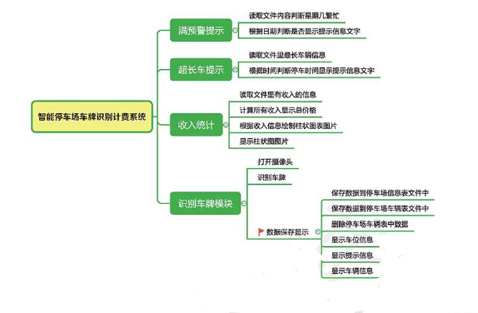
系统业务流程

Slide 6
THANK YOU

